Slide 1
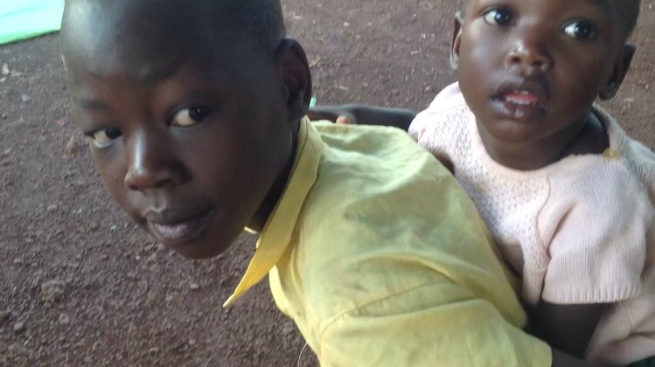
PROYECTOS DEL AÑO 2017 DE LA FUNDACIÓN MIS ALDEAS

Slide 2
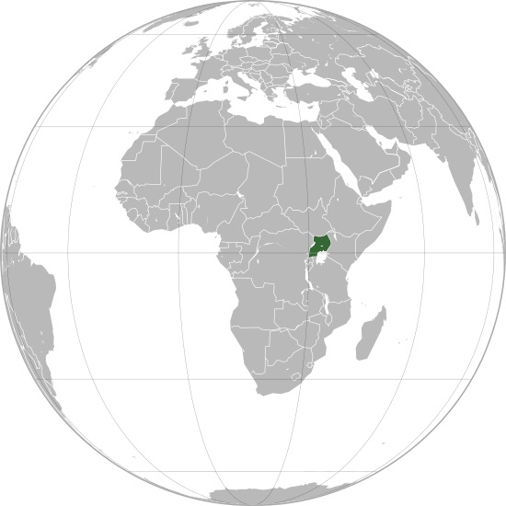
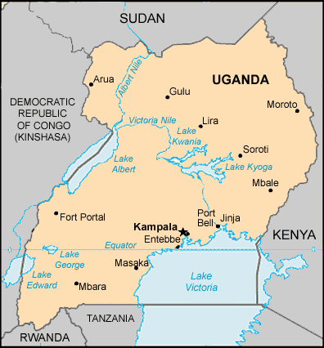
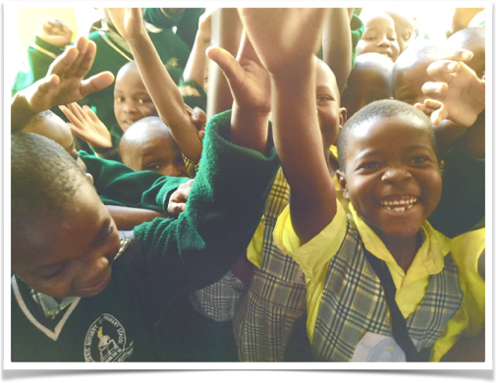
PRIMER PROYECTO
Denominación del proyecto:
-Alimentar y educar a 200 niños en las escuelas de Preescolar e Infantil y de Primaria en el suburbio de Masese, en la ciudad de Jinja (República de Uganda).
-Abonar un salario para los profesores, personal de cocina y de mantenimiento en dichas escuelas.
-Financiar material escolar para esas escuelas.
Objetivo:
Mejorar la calidad de la enseñanza y asegurar la buena alimentación y desarrollo físico de estos 200 niños, que habitan en un suburbio cuya alimentación y escolarización es muy deficiente.

Slide 3
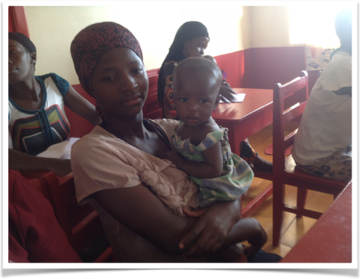
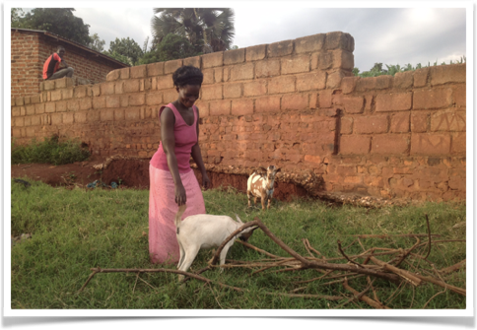
SEGUNDO PROYECTO
Denominación del proyecto:
-Alfabetizar y formar en técnicas agrícolas y ganaderas a 25 mujeres del suburbio de Masese, en Jinja (República de Uganda), en un curso de 10 meses de duración.
-Entregar a cada una de las mujeres que haya superado las pruebas de alfabetización, 60 kilos de semillas para cultivo y dos cabras, que, pasado un año, deberán ser devueltas por cada una de dichas mujeres a las mujeres aprobadas de la siguiente promoción.
-Monitorizar a estas mujeres en sus viviendas y campos de cultivo para supervisarlas técnicamente en la utilización correcta de las enseñanzas aprendidas previamente en el curso.
Objetivo:
Mejorar la subsistencia y calidad de vida de estas mujeres.

Slide 4
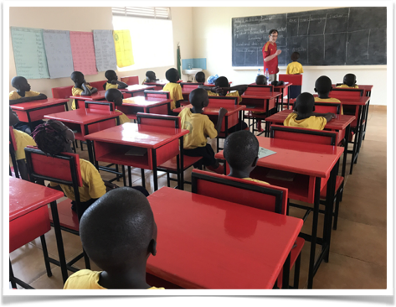
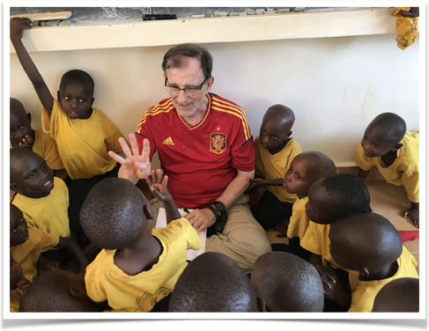
TERCER PROYECTO
Denominación del proyecto:
-Escolarizar a 200 niños de la calle (“drop outs”), procedentes de diversos suburbios de la ciudad de Jinja (República de Uganda), en las nuevas instalaciones existentes del suburbio de Masese, en Jinja, teniendo en cuenta que dichas instalaciones estarán disponibles para ello hasta el año 2020, que será cuando alberguen el colegio de Secundaria.
-Suministrar a cada uno de esos niños un desayuno, una comida y una merienda en horario escolar, lo cual puede servir de incentivo para que sus padres les manden al colegio.
Objetivo:
Facilitar la escolarización de estos 200 niños, que por distintos motivos no podían acceder a una educación, y adicionalmente darles la posibilidad de acceder a una alimentación equilibrada y digna.

Slide 5
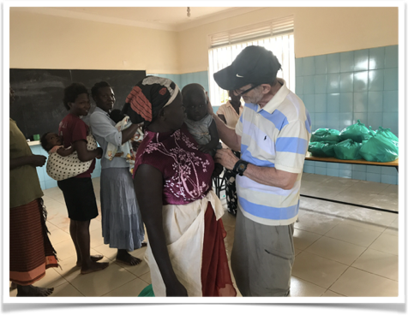
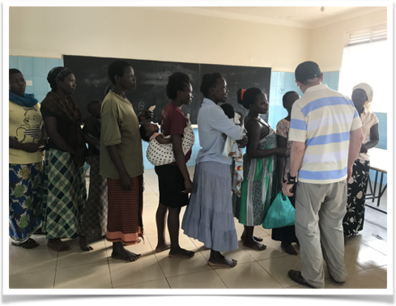
CUARTO PROYECTO
Denominación del proyecto:
Distribuir alimentos, una vez a la semana y en nuestras instalaciones del suburbio de Masese (Jinja, República de Uganda), a 200 madres de niños mal nutridos y en riesgo de enfermedades irreversibles.
Objetivo:
Al suministrar alimentos a las madres de esos niños, se pretende que éstos puedan superar el riesgo de caer en enfermedades mortales o en riesgos de malnutrición, teniendo en cuenta que los suburbios de Jinja, de los cuales proceden esos niños, son entornos en los que la malaria y otras enfermedades se desarrollan con más virulencia.

Slide 6
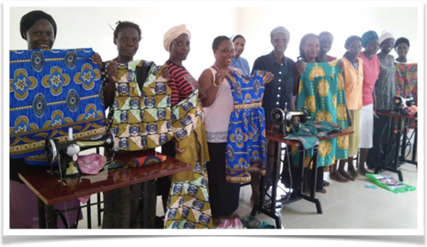
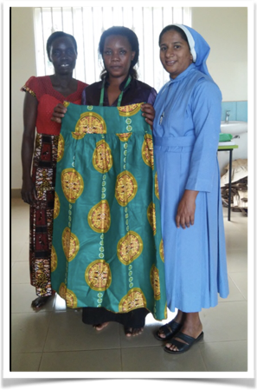
QUINTO PROYECTO
Denominación del proyecto:
-Enseñar corte y confección, en un curso de 10 meses de duración, a mujeres de diversos suburbios de Jinja (República de Uganda).
-Donar a cada una de esas mujeres una máquina de coser, una vez finalizado el curso.
-Monitorizar a esas mujeres en sus viviendas para comprobar la marcha de su trabajo.
Objetivo:
Este proyecto pretende que cada una de esas mujeres obtengan una forma de subsistir y una fuente de ingresos a través de la costura, ya sea de manera individual o en régimen de cooperativa, con el fin de mejorar su nivel económico y, por ente, su calidad de vida.

Slide 7
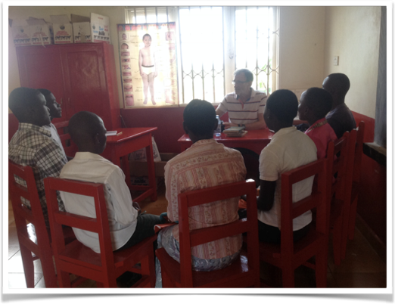
SEXTO PROYECTO
Denominación del proyecto:
-Subvencionar, durante un año, becas escolares para siete alumnos de Secundaria, procedentes de los suburbios de Jinja (República de Uganda), en la Escuela de Secundaria Jinja Senior Secondary School.
-Subvencionar, también durante un año, una beca de Formación Profesional para un alumno de los suburbios de Jinja en el Instituto Nile Vocational Institute of Jinja.
-Ampliar, pasado un año, esas subvenciones a otros años más, en función del comportamiento académico y personal de los alumnos.
Objetivo:
Permitir que alumnos con precarias condiciones económicas puedan continuar con sus estudios de Secundaria y de Formación Profesional.

Slide 8
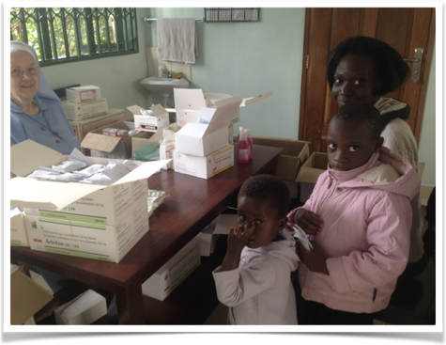
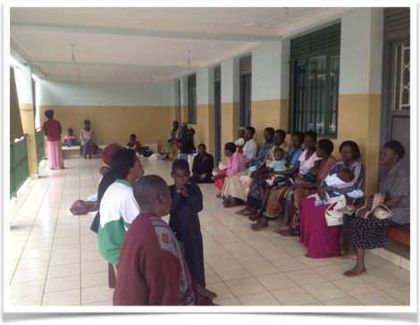
SÉPTIMO PROYECTO
Denominación del proyecto:
Suministrar asistencia médica a personas de la región de Jinja (República de Uganda), a través de una clínica móvil, la financiación de medicinas y de gasolina, así como el pago de salarios a un médico, una enfermera, un ayudante y un limpiador.
Objetivo:
Mejorar la asistencia sanitaria a un colectivo muy amplio de más de mil personas procedentes de los suburbios de Jinja, donde el acceso a la ayuda médica es prácticamente inexistente, a través de esta ayuda móvil a los suburbios más alejados y desfavorecidos.

Slide 9
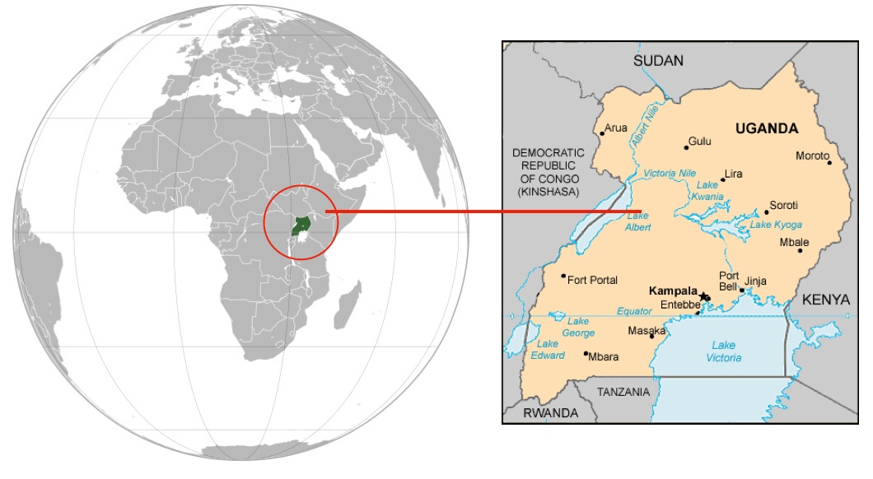
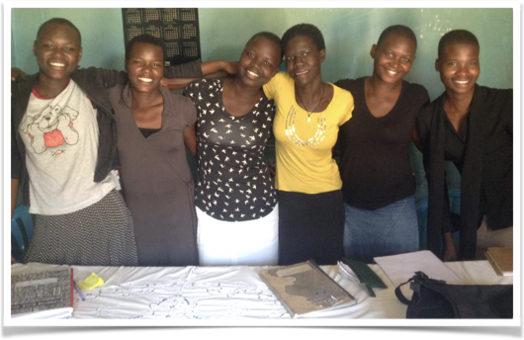
OCTAVO PROYECTO
Denominación del proyecto:
-Pagar el alquiler de un apartamento, en el suburbio de Luzira, en Kampala (República de Uganda), y los gastos de manutención a siete jóvenes ugandesas.
-Financiar los estudios universitarios de una de estas jóvenes.
Objetivos:
-Permitir que estas siete jóvenes vivan en una casa digna, puedan alimentarse y puedan pagarse gastos varios.
-Permitir también que estas siete jóvenes puedan continuar con sus estudios de Secundaria y universitarios.

